Slide 1
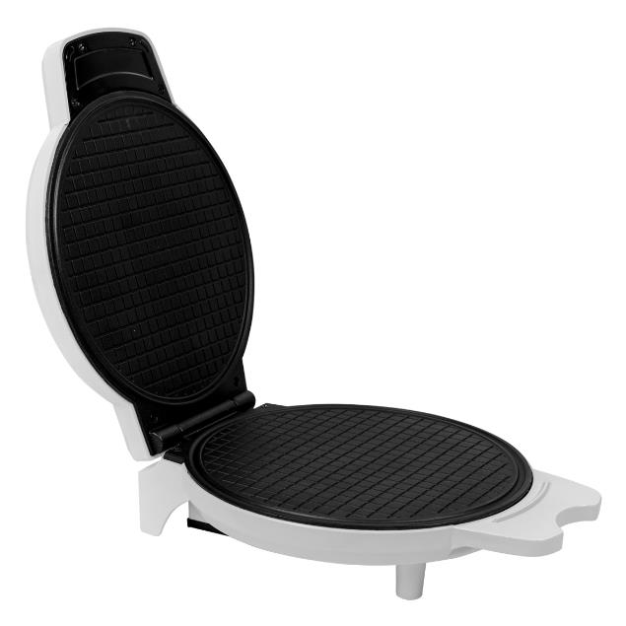
Тестирование RSM123-W

Slide 2
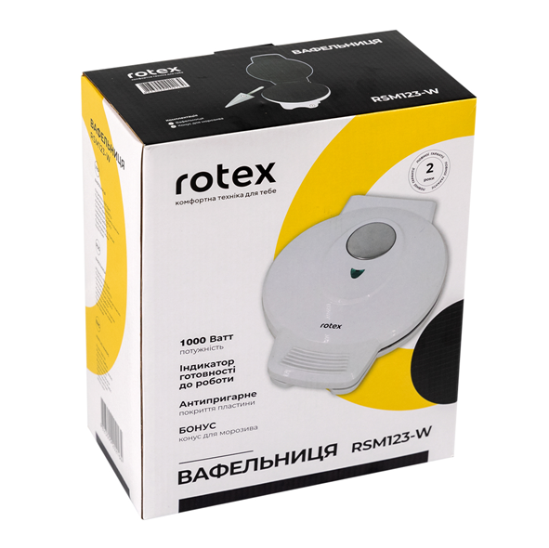

Slide 3
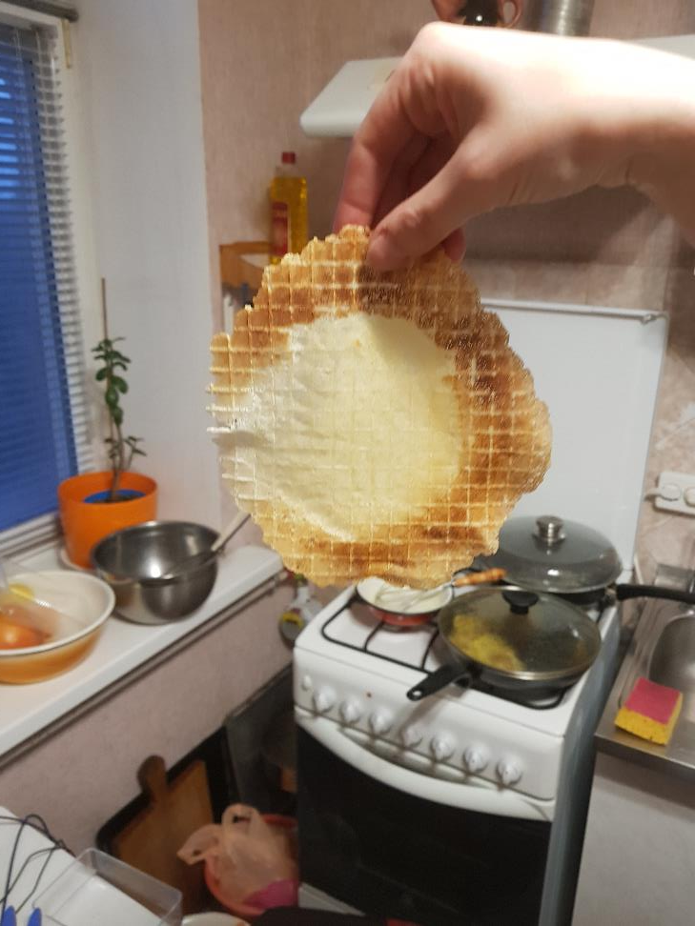

Slide 4
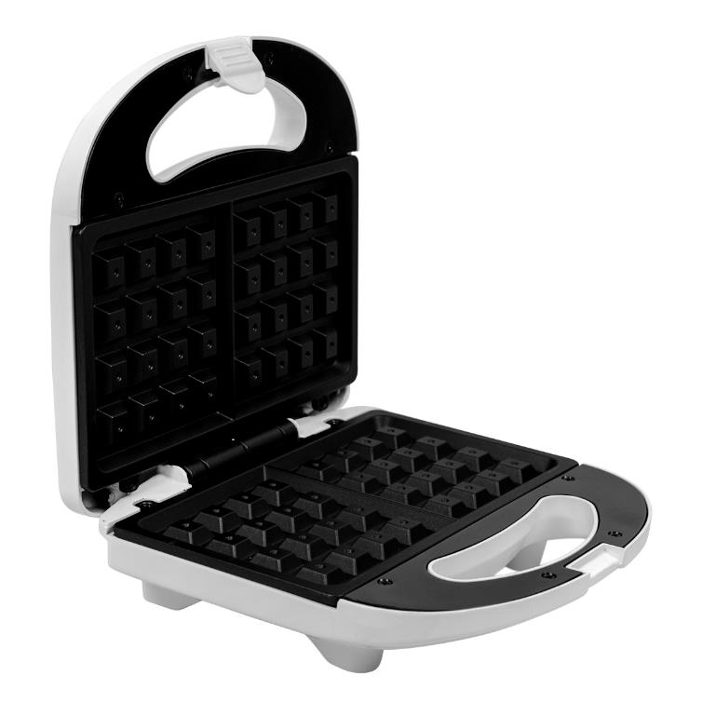

RSM120-W

Slide 6
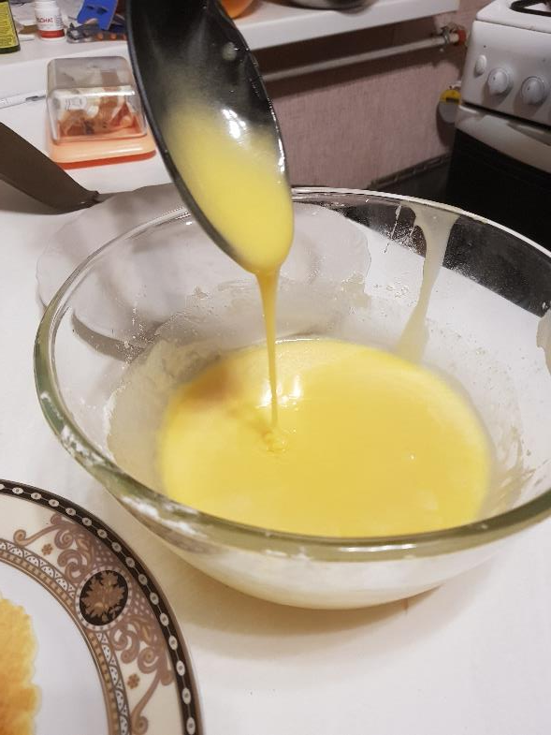
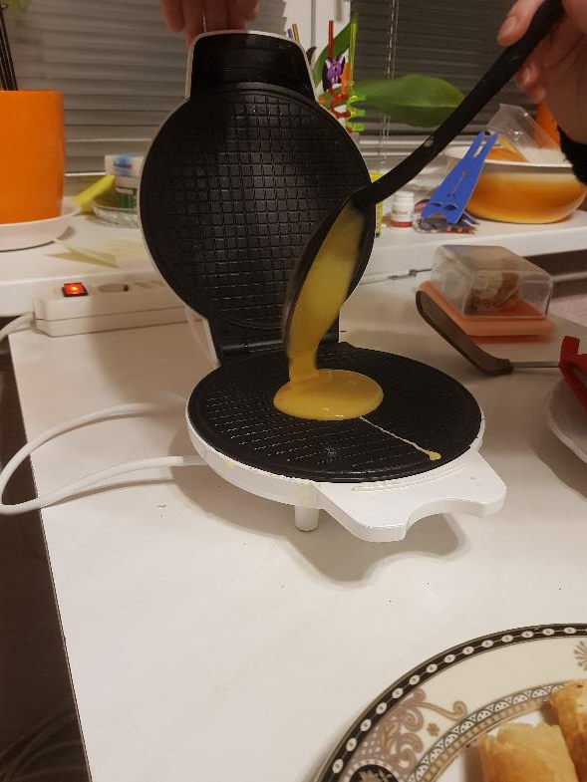
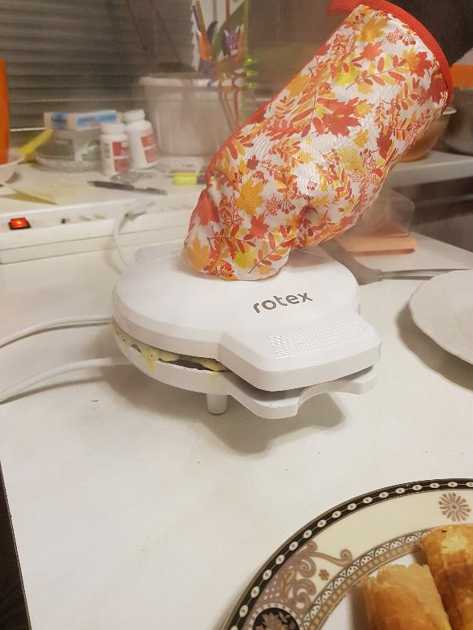

Slide 7
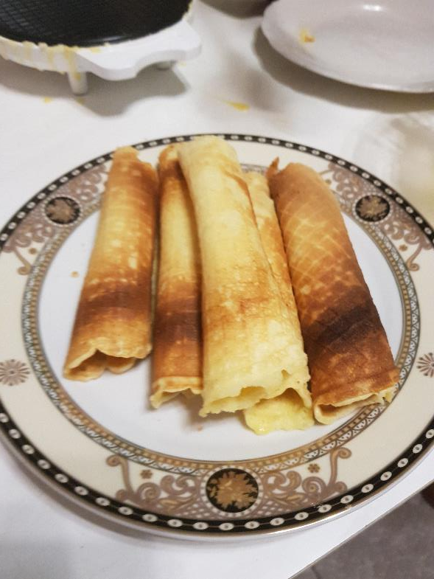

Slide 8
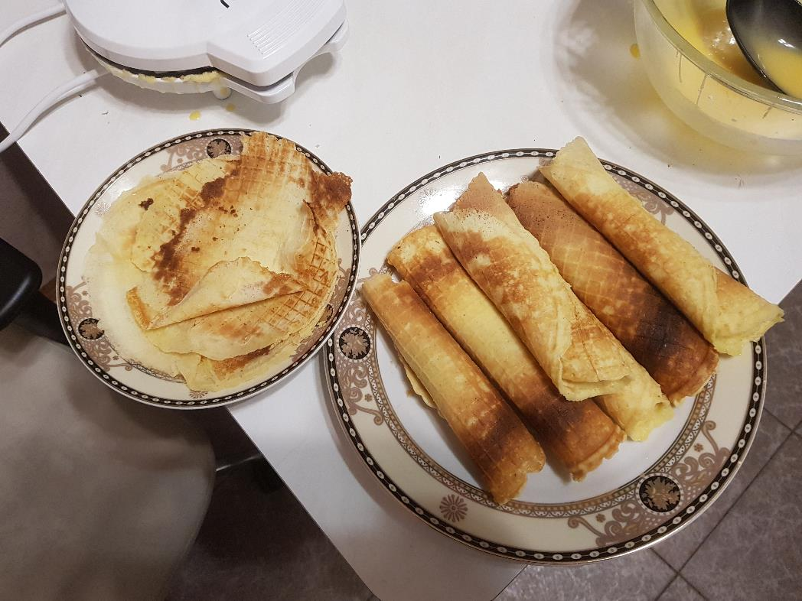

Slide 9
Дякуємо за увагу!
ВІДДІЛ ПРОДАЖІВ
(044) 207-10-43 (вн.1028)
sale@rotex.net.ua
СЕРВІСНЕ ОБСЛУГОВУВАННЯ
(044) 207-10-47
support@rotex.net.ua
Україна, м. Київ

